Slide 1
Діагностувальна робота
«Величини. Сюжетні задачі»

Slide 2

1. Визнач, скільки це тисячоліття?
а) 10 років
б) 1000 років
в) 100 років

Slide 3

2. Обчисли і вибери правильну відповідь.
276 років – 2 століття = ? років
а) 75 років
б) 476 років
в) 76 років

Slide 4

3. Визнач, скільки днів триває тиждень?
а) 7 днів
б) 5 днів
в) 2 дні

Slide 5

4. Обчисли, скільки
місяців у 2 р. 4 міс.?
а) 24 дні
б) 6 міс.
в) 28 міс.

Slide 6
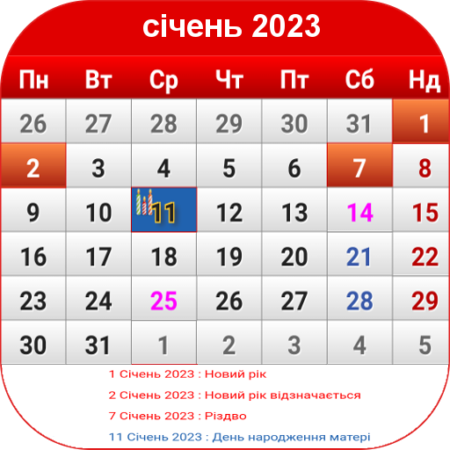
5. Визнач за календарем, на який день тижня припадає 28 січня?
а) понеділок
б) субота
в) середа

Slide 7
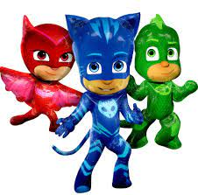
6. Пригадай, скільки в 1 добі годин? Обчисли, скільки годин мають 2 доби?
а) 48 год
б) 24 год
в) 36 год

Slide 8

7. Запиши і обчисли.
2 год 20 хв + 5 год 15 хв =
20 хв 15 с – 1 хв 15 с =

Slide 9

8. Запиши і обчисли.
500 : ( 458 – 408) =
7 ● ( 303 – 293) – 55 =

Slide 10
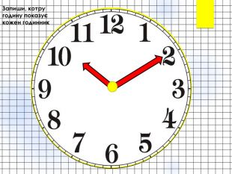
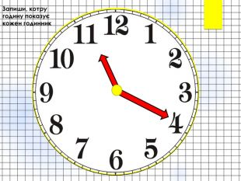

9. Запиши час, який показують годинники.
.. год ..хв .. год .. хв

Slide 11
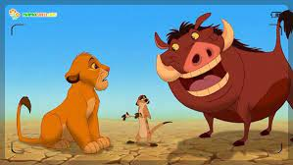
10. Розв’яжи задачу
Початок перерви – 9 год 10 хв
Тривала перерва – 30 хв.
Закінчилася перерва – о ? год

Slide 12
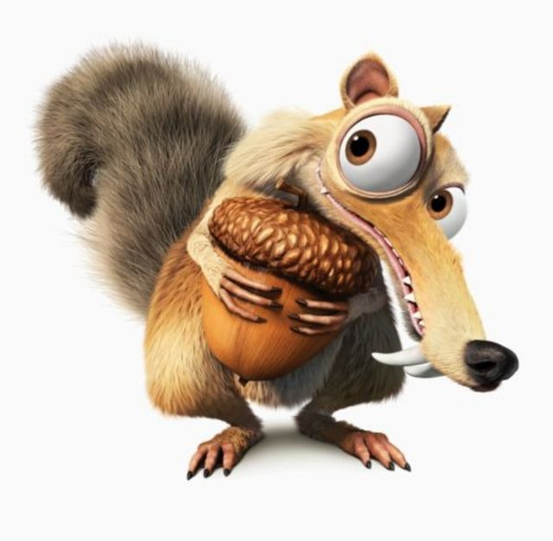
11. Розв’яжи задачу
До зупинки Максим:
Йшов – 5 хв
Чекав маршрутку – ще 60 с
Їхав – 14 хв
Ще йшов до спорт. клубу – 3 хв
Потрібно витратити- ? хв

Slide 13
Ключ до завдань:
1. Б
2. В
3. А
4. В
5. Б
6. А
7. 7 год 35 хв, 19 хв
8. 10, 15
9. 10 (22) год 10 хв, 11 ( 23) год 20 хв
10. О 9 год 40 хв
11. 23 хв

Slide 14
Молодці!

